Slide 1
主題短講與小組活動:
優化獨立專題探究的問卷設計及 數據分析

Slide 2
參考:
http://www.statstutor.ac.uk/topics/questionnaires/questionnairedesign/
http://www.census2011.gov.hk/
https://zh.surveymonkey.com/home/

Slide 3
簡報要點
問卷設計要注意的地方
收集數據來源
數據分析

Slide 4
節錄:
2016/17年度
中學生統計習作比賽
數據來源及分析的簡報
http://www.hkss.org.hk/index.php/spc-rule$en

Slide 5
使用C&SD網站 (www.censtatd.gov.hk)
及2011年人口普查網站
(www.census2011.gov.hk)
搜尋相關的統計數據
參考C&SD的
統計圖的展示方法

Slide 6
政府統計處網站 (www.censtatd.gov.hk)
  提供香港社會及經濟各方面的統計數字
  免費下載統計刊物和統計表
  提供其他網站上官方統計資料的連結

Slide 7
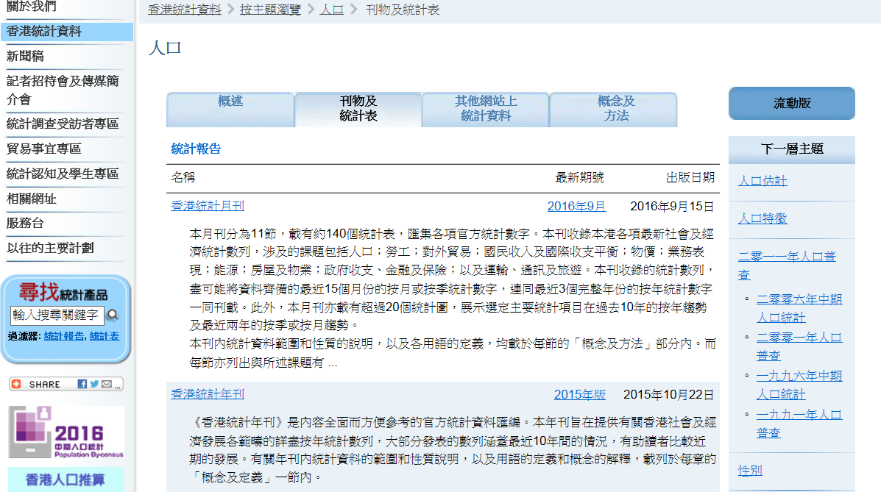
按主題瀏覽（一）

Slide 8
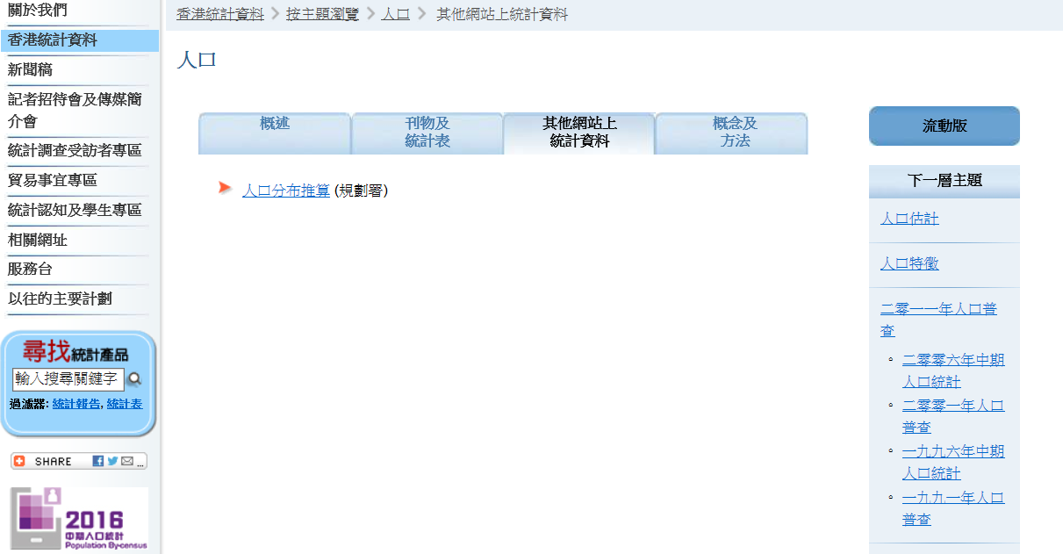
按主題瀏覽（二）

Slide 9
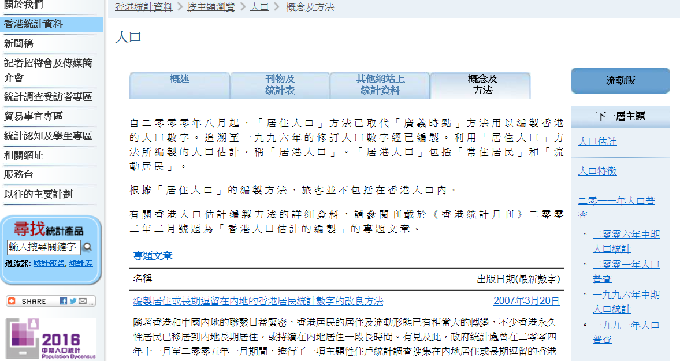
按主題瀏覽（三）

Slide 10
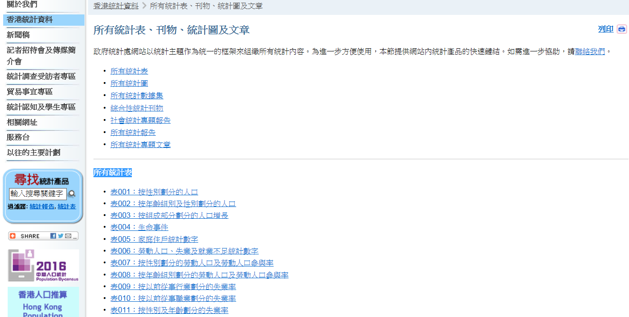
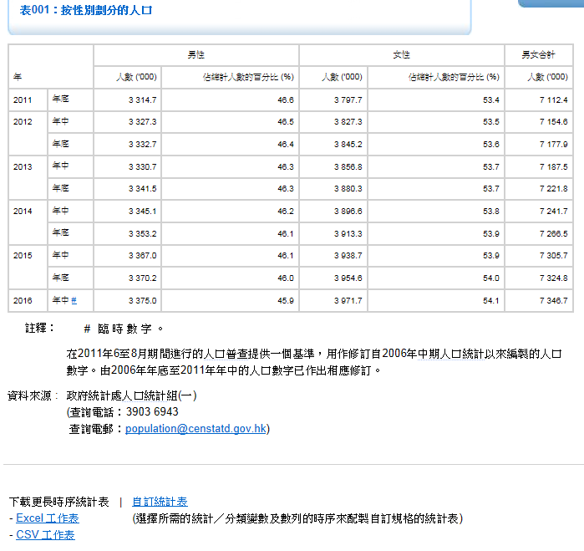
獲取統計表

Slide 11
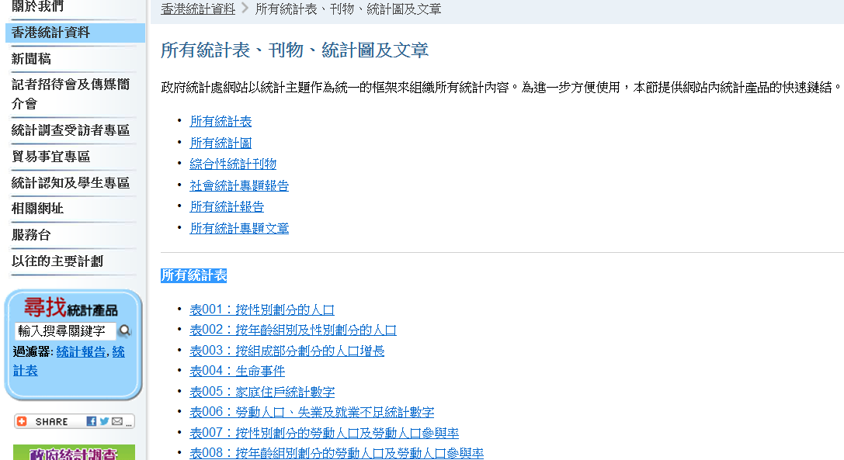
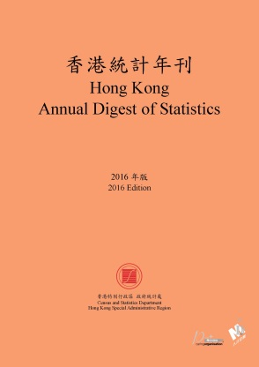
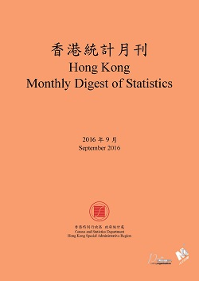
獲取統計刊物

Slide 12
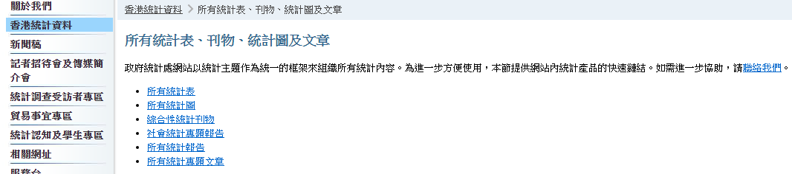
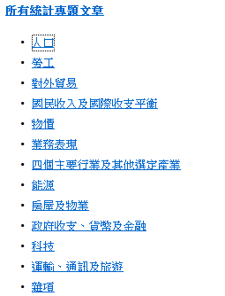
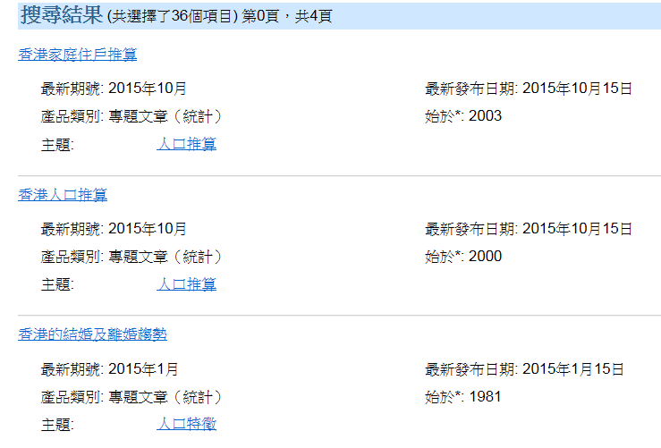
參考相關的專題文章的分析

Slide 13
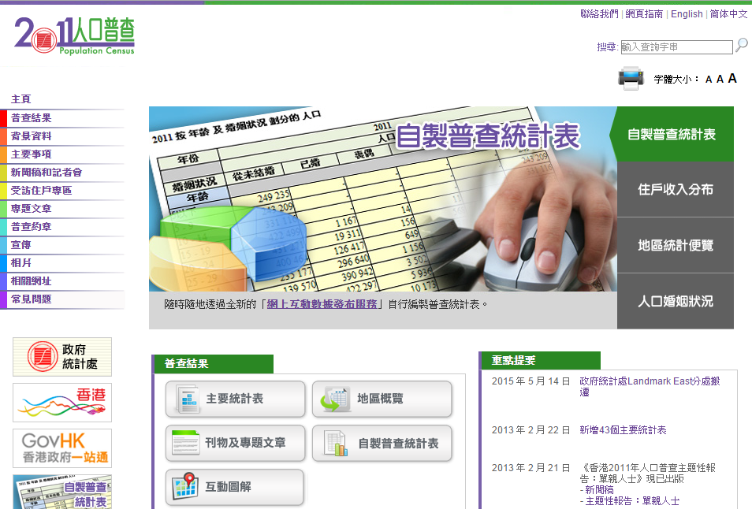
2011年人口普查網站
(www.census2011.gov.hk)

Slide 14
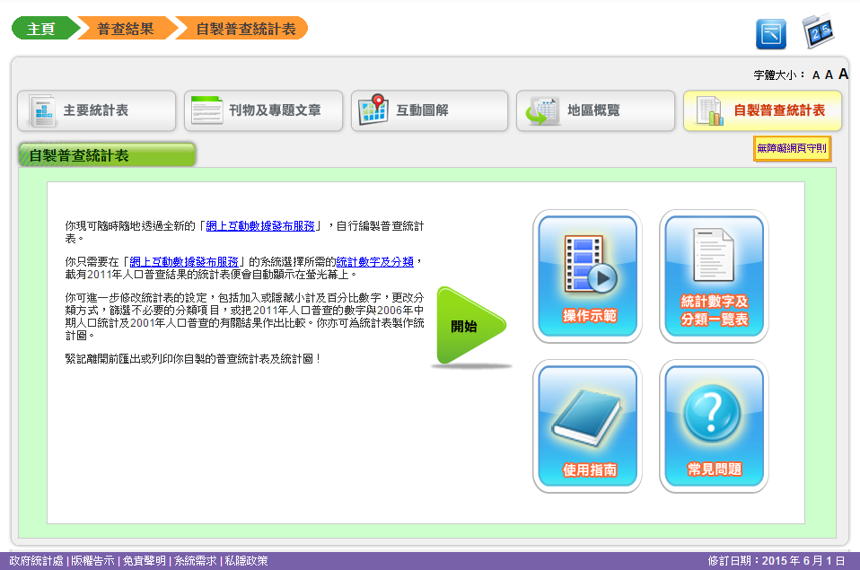

Slide 15
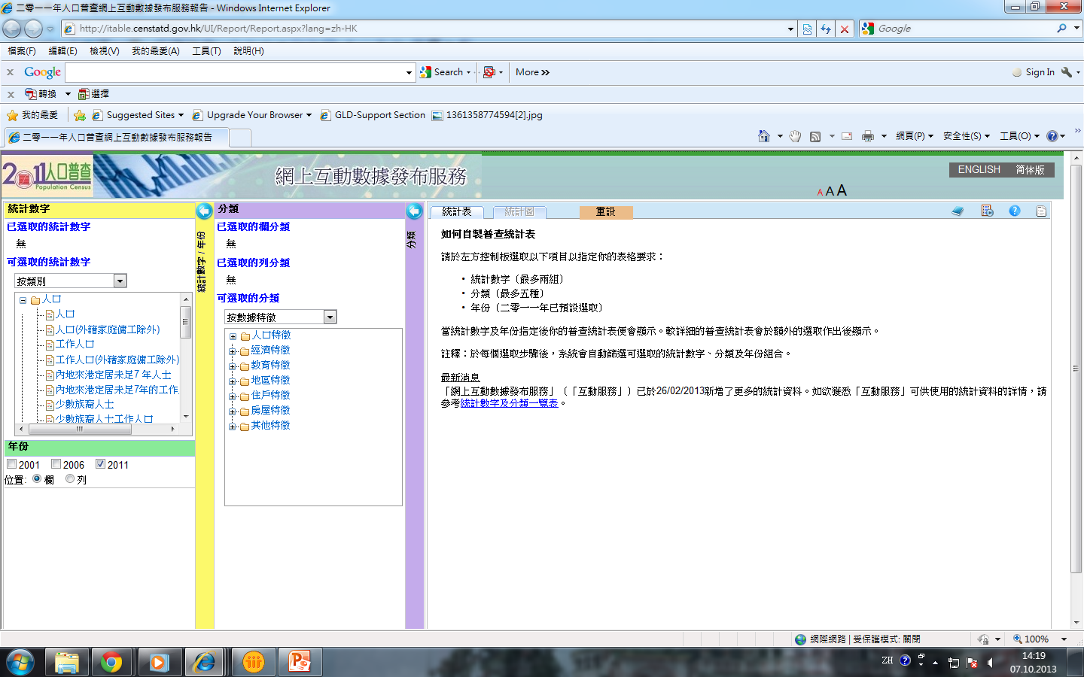

Slide 16
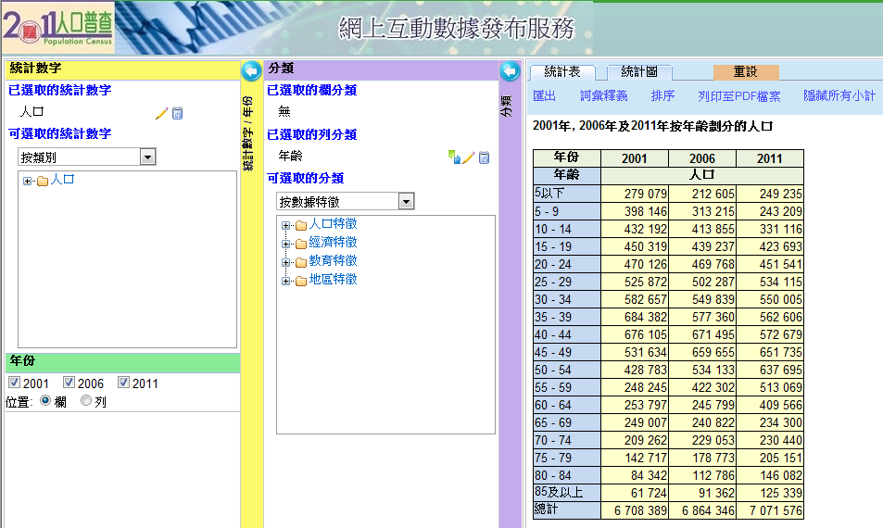

Slide 17
數據描述
集中趨勢
數據分布情況
平均數（Mean）
中位數（Median）
眾數（Mode）
四分位數（Quartiles）
百分位數（Percentiles）

Slide 18
中位數及四分位數
第一個四分位數 ：把一個已排序的數據集內最低的25%數據劃分出來的數值亦稱下四分位數。
第二個四分位數 ：把一個已排序的數據集內最低的50%數據劃分出來的數值等於中位數。
第三個四分位數 ：把一個已排序的數據集內最低的75%數據劃分出來的數值亦稱上四分位數。
Median
(Q2)
X
X
Q1
Q3
minimum
maximum
25% 25% 25% 25%
12 30 45 57 70
Interquartile range
= 57 – 30 = 27

Slide 19
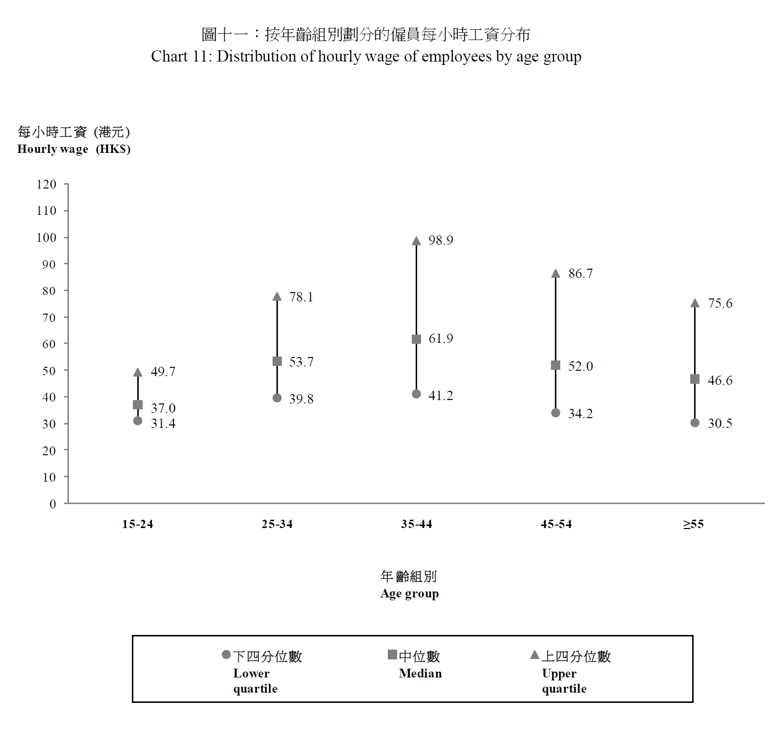
描述數據分布情況（一）
例子

Slide 20


